Slide 1
Урок здоровья

Slide 2
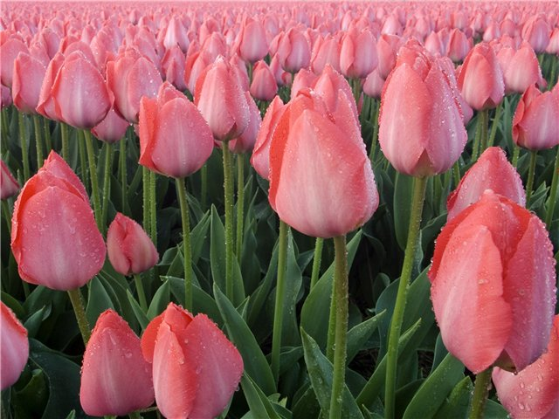
Цветок здоровья

Slide 3
Секреты успеваек
Режим дня- это рациональное распределение времени на все виды деятельности и отдыха в течение суток.
Основная цель организации режима дня- обеспечение высокой работоспособности на протяжении всего периода бодрствова-ния.
Полноценный отдых- сон. Суточная норма- 10 часов.

Slide 4
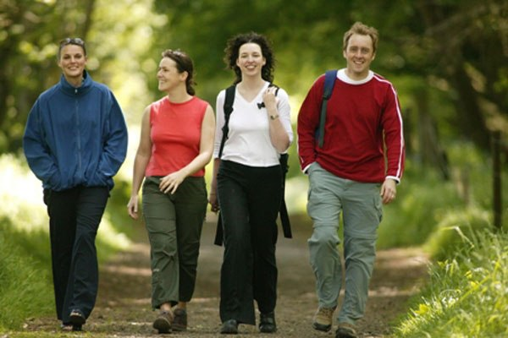
Движение - жизнь
«Если хочешь быть сильным – бегай, хочешь быть красивым – бегай, хочешь быть умным – бегай!»
«Кто много ходит, тот долго живет.»

Slide 5
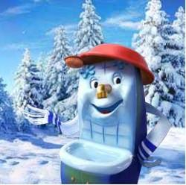
В гостях у Чистюлькина
Постоянно следи за чистотой лица, рук, шеи.
Утром и вечером умывайся, чисти зубы.
Всегда перед едой мой руки.
Следи за своими волосами. Растрепанные волосы –признак неряшливости.
Содержи в порядке ногти.
Всегда пользуйся носовым платком.
Утром делай зарядку, проветривай комнату в течении дня.

Slide 6
Веселые поварята
« Щи да каша – пища наша»

Slide 7
Конкурс «Русская каша- сила наша»
Белые зернышки во рту тают,
О Китае вспоминают.
Называют её кашей красоты,
Полюби ее и ты.
Её любят маленькие дети,
Самая вкусная каша на свете.
Мелкие зернышки напоминают солнышко.
Жёлто в горшке, сытно в брюшке.
Эта каша витаминов полна
Хоть на вид она черна.

Slide 8
Физминутка.

Slide 9
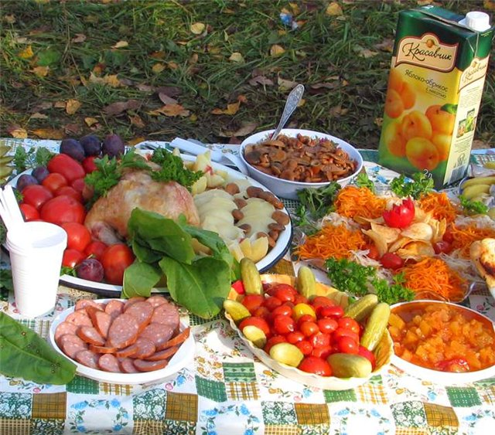
«Полезные и неполезные»
Полезно – не всегда вкусно,
Вкусно – не всегда полезно.

Slide 10
« Можно? Нельзя?»
Можно
Нельзя
Утренняя зарядка
Рано ложиться спать
Чистить зубы перед сном
Прогуливаться перед сном
Перед едой всегда мыть руки
Курение
Потребление алкоголя
Наркотики
Поздно ложиться спать
Грызть ногти

Slide 11
Улица хорошего настроения
« Смех продолжает жизнь»

Slide 12
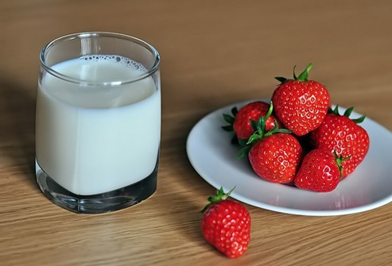
Полдник
«Овощи и фрукты – кладовая здоровья»

Slide 13
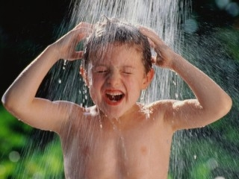
Закаляйся!

